Slide 1
«Веселые игрушки» Богородские деревянные игрушки.

Slide 7
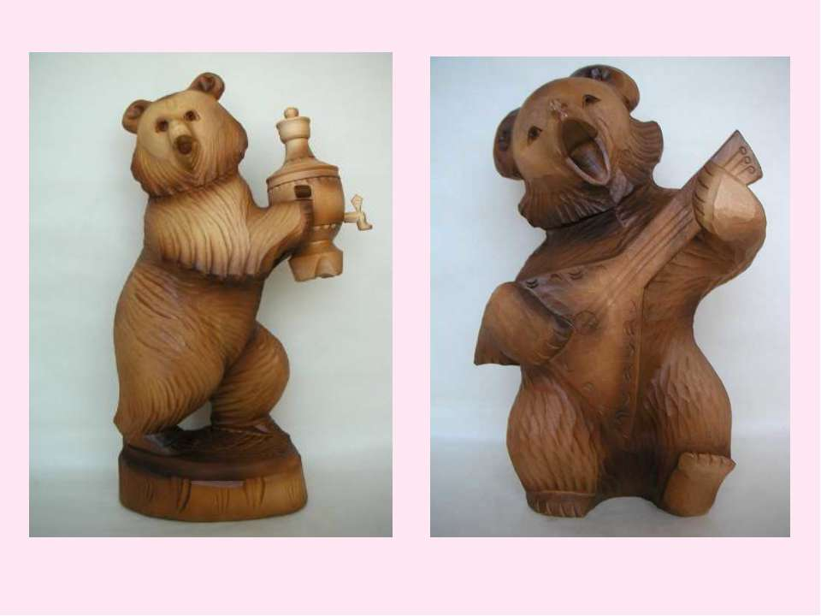

Slide 11
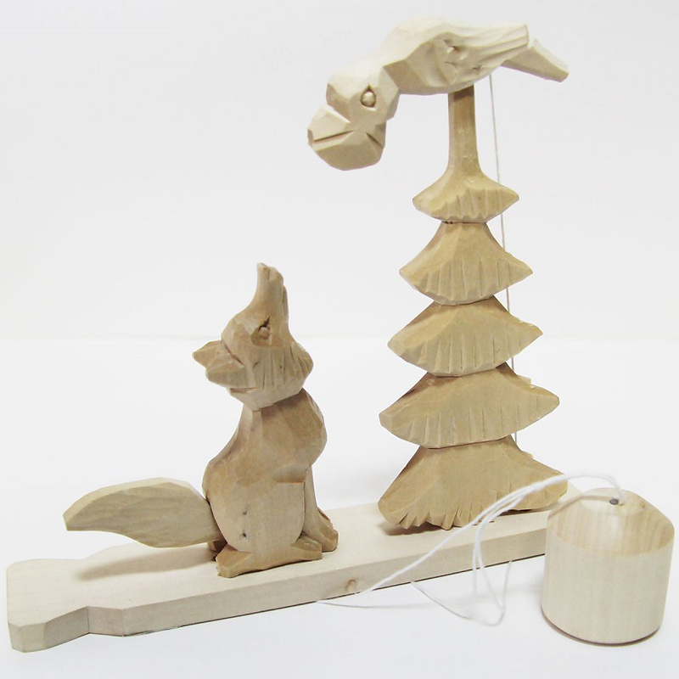

Slide 12
Спасибо за внимание!!!!

